Slide 1
第13章 DHCP服务
DHCP（Dynamic Host Configuration Protocol，动态主机配置协议）用于为计算机自动提供IP地址、子网掩码和路由网关等网络配置信息，它是通过网络内一台服务器提供相应的DHCP服务来实现的，减少了网络客户机IP地址配置复杂度和管理开销。本章将详细介绍DHCP服务器的工作原理、安装、配置、运行和使用方法。

Slide 2
13.1 DHCP服务概述
动态主机配置协议DHCP的前身是BOOTP协议，它工作在OSI的应用层，是一种帮助计算机从指定的DHCP服务器获取网络配置信息的自举协议。下面介绍一下DHCP的基本知识，包括DHCP的功能、工作过程、报文格式及其与BOOTP协议的关系等内容。

Slide 3
13.1.1 DHCP的功能
如果同一个IP地址被使用了两次，这将引起IP地址的冲突，有可能使整个网络不能正常工作。采用动态地址分配可以解决这个问题，此时，客户机事先不做任何网络参数配置，只是在开机工作前，通过网络和DHCP服务器取得联系，然后从DHCP服务器获取网络配置参数，这样大大减轻了网络管理员的工作负担。
另外，DHCP也给移动客户机带来了很大的方便。因为某一子网为客户机设定的参数往往只有在这个子网才能使用，如果移动到另一子网，这些网络参数往往需要重新设置，在某些场合下，这往往是不可能的。
此外，采用DHCP还可以节省IP地址资源。

Slide 4
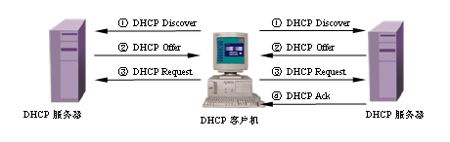
13.1.2 DHCP的工作过程
DHCP是工作在UDP基础上的一种应用层协议，采用的是客户端/服务器模式，提供信息的叫做DHCP的服务器，而请求配置信息的计算机叫做DHCP客户端。其中DHCP服务器使用的是67号端口，而客户机使用的是68号端口。
1．发现阶段
2．提供阶段
3．选择阶段
4．确认阶段
5．重新申请
6．更新租约

Slide 5
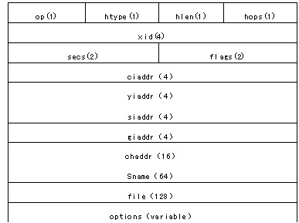
13.1.3 DHCP报文格式
在DHCP获取IP地址及其它网络配置参数的过程中，DHCP客户端和服务器之间要交换很多的消息报文，这些DHCP报文总共8种类型，每种报文的格式相同，只是某些字段的取值不同。

Slide 6
13.1.4 DHCP与BOOTP
bootstrap协议（BOOTP）是先于DHCP开发的主机配置协议，主要用于无盘工作站网络中，用来配置只有有限引导能力的无盘工作站。DHCP协议在BOOTP的基础上进行了改进，并消除了BOOTP作为主机配置服务所具有的特殊限制，用来配置经常移动的网络计算机，这些机器有本地硬盘驱动器和完全的引导能力。

Slide 7
13.2 DHCP服务器的安装与运行
ISC DHCP一个开源的软件项目，它实现了RFC文档所定义的DHCP协议，可以在高容量、高可靠性的场合应用。RHEL 5就采纳了该软件作为发行版的DHCP服务器软件，下面介绍ISC DHCP服务器的安装、运行和使用。

Slide 8
13.2.1 DHCP服务的安装
在RedHat Enterprise Linux 5下安装DHCP服务器可以有两种方式，一种是源代码方式安装，一种是RPM软件包方式安装。源代码可以从ftp://ftp.isc.org/isc/dhcp/处下载，目前正式使用的最新版本是4.0.0版，文件名是dhcp-4.0.0.tar.gz。RHEL5自带的DHCP服务器版本是3.0.5版，dhcp-3.0.5-3.el5.i386.rpm是它的文件名，在发行版的第3张光盘上。

Slide 9
13.2.2 DHCP服务器的运行
下面以RHEL 5自带DHCP RPM包为例，介绍一下dhcpd的运行。dhcp-3.0.5-3.el5安装完成后，将会出现文件/etc/dhcpd.conf，它是dhcpd的主配置文件。但开始时，里面除注释外是没有配置内容的。为了方便，可以把/usr/share/doc/dhcp-3.0.5目录下的例子配置文件dhcpd.conf.sample复制为/etc/dhcpd.conf，再查看该文件的内容。

Slide 10
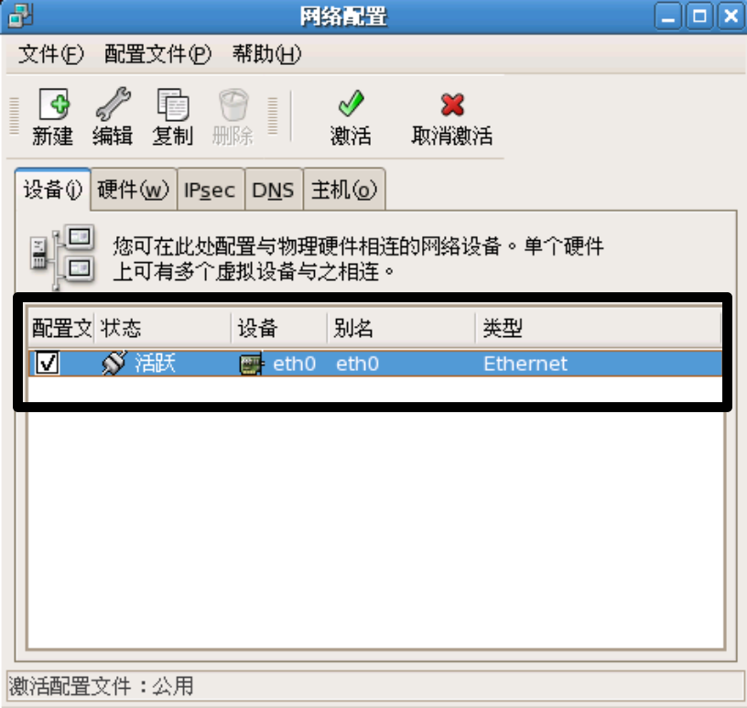
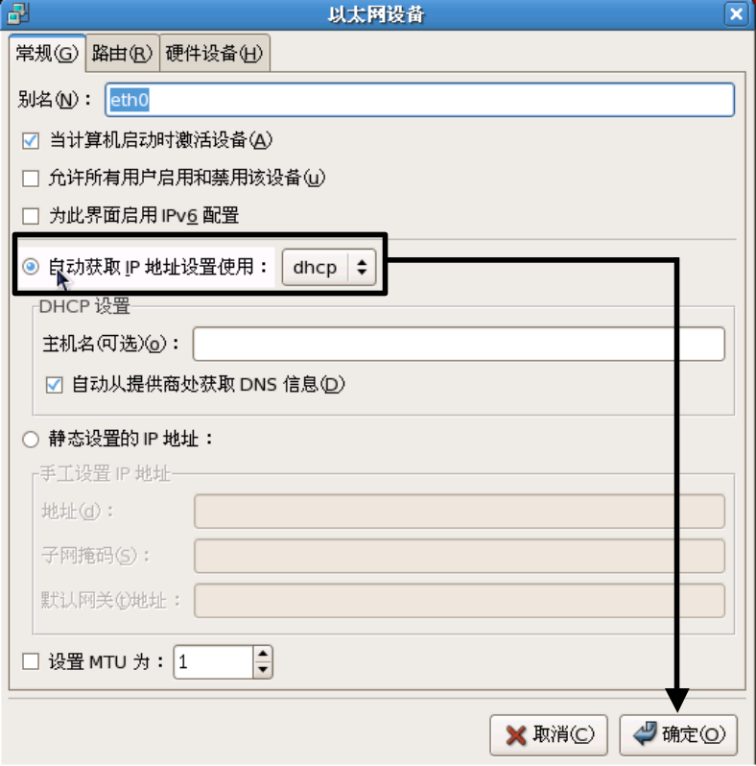
13.2.3 DHCP客户端
DHCP客户端的功能是由dhclient-3.0.5-3.el5包实现的，通过配置dhclient.conf，可以实现非常丰富的DHCP客户端功能。

Slide 11
13.3 DHCP服务配置
有关DHCP服务器的配置比较简单，所有的配置集中在一个配置文件中，其名称和位置是/etc/dhcpd.conf，。所有的配置语句可以分为三类，一类是参数（Parameters），用于表明如何执行任务，是否要执行任务。第二类是声明（Declarations），用来描述网络布局、客户、提供IP地址的策略等。还有一类是发送给客户的选项，实际上是加了option关键字的参数。

Slide 12
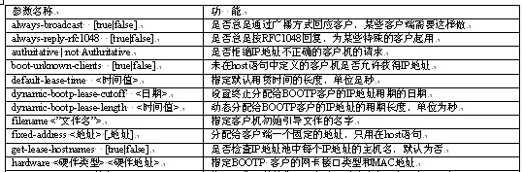
13.3.1 ISC DHCP配置参数
在ISC DHCP配置文件/etc/dhcpd.conf中，参数语句用于表明如何执行任务，是否要执行任务，以及进程的总体运行状态。其中，很多参数是为BOOTP客户使用的。所有除DDNS参数以外的DHCP配置参数见表13-1。

Slide 13
13.3.2 ISC DHCP配置的声明和选项
除了上一小节介绍的参数外，ISC DHCP配置中还有一些语句属于声明和选项。表13-2和13-3分别列出了部分声明和选项。
声明名称
功 能
shared-network <名称> { }
定义一个超级域，可以包含其它声明语句，并为它们设置全局参数
subnet <子网名> netmask <子网掩码> { }
描述一个IP地址是否属于该子网
range [dynamic-bootp] <起始IP> [终止IP]
提供动态分配IP 的范围
host <主机名称> { }
每一个BOOTP客户都需要有一个host语句，指明与其相关的参数
group { }
使某些参数作用于一组声明
pool { }
定义一个地址池，可以为池中的地址规定特有的属性
[allow | deny] unknown-client
是否允许动态分配IP给未知的使用者，默认是允许
[allow | deny] bootp
是否允许响应bootp查询，默认为允许
[allow | deny] booting
只在host语句中出现，表示是否允许该客户机引导，默认为允许

Slide 14
13.3.3 ISC DHCP的DDNS功能
DDNS（Dynamic Domain Name Server，动态域名服务）是将用户的动态IP地址映射到一个固定的域名解析服务上，用户每次连接网络的时候，客户端程序就会通过网络把用户主机的动态IP地址传送给服务端程序，服务端程序负责提供动态域名解析。DDNS是DHCP服务和DNS服务的结合，实现动态更新DNS区域数据文件内容的一项综合服务。

Slide 15
13.3.4 客户端租约数据库文件dhcpd.lease
dhcpd进程运行时，还需要一个名为dhcpd.leases的文件，其中保存所有已经分发的IP地址。在RHEL5中，如果通过RPM方式安装ISC DHCP，那么这个文件已经在/var/lib/dhcpd目录中存在。
注意：如果dhcpd进程运行时找不到这个文件，将会出错，因此，还需要事先用以下命令创建这个文件。
# touch /var/lib/dhcpd /dhcpd.leases

Slide 16

13.3.5 DHCP中继代理
DHCP中继代理实际上是一种软件技术，它的任务是为不同子网间的DHCP客户机和服务器转发DHCP消息报文，承担着一种代理的角色，安装了DHCP中继代理的计算机也称为DHCP中继代理服务器。

Slide 17
13.4 小结
DHCP服务器的主要功能是为网络中的客户机提供IP地址及其它网络配置参数，是比较常用的一种服务器。本章首先讲述了DHCP协议的有情况，然后以ISC DHCP服务器软件为例，介绍了DHCP服务器的安装、运行与配置方法。

